Slide 1
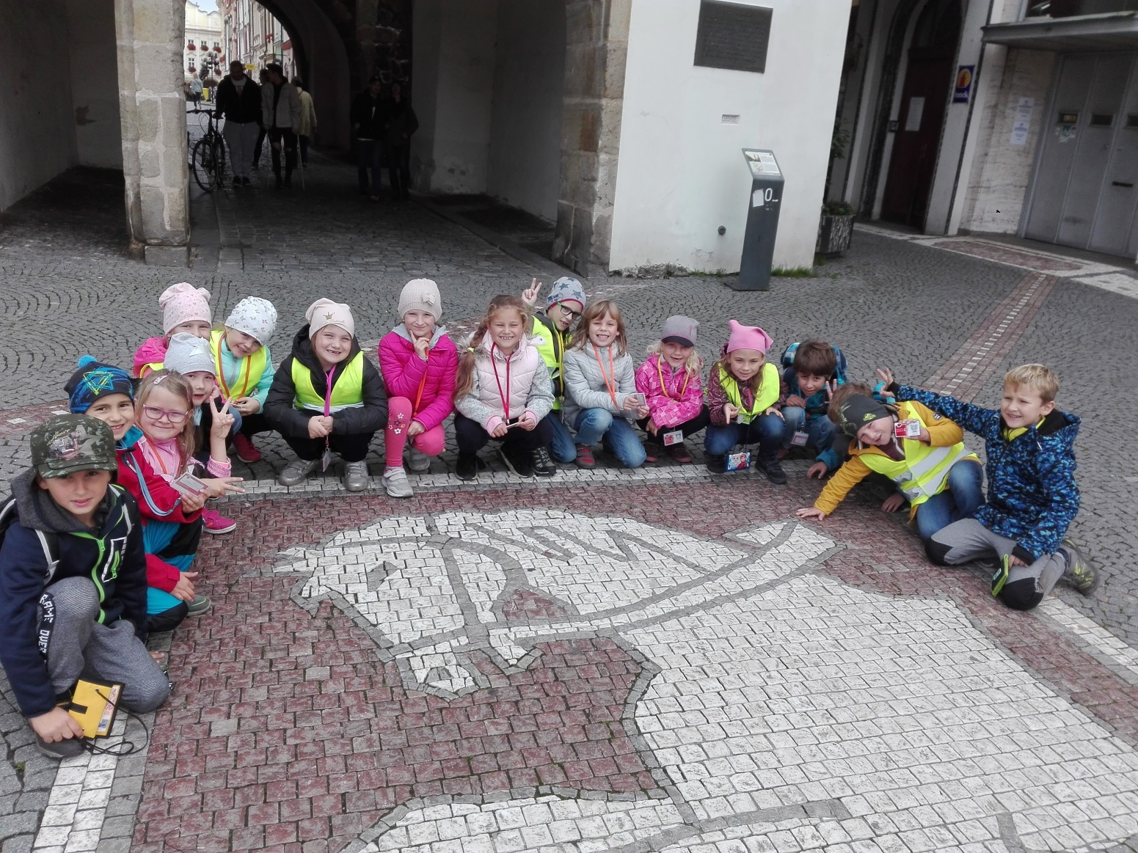
Výlet na Zelenou bránu. 11. 10. 2019

Slide 2
Od paní průvodkyně jsme se dozvěděli, že je vysoká 60 metrů a zelenou barvu získala oxidací měděné střechy.

Slide 3
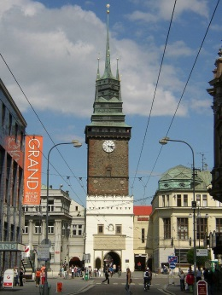
Čeká nás 154 dřevěných schodů.

Slide 4
Nejdříve jsme se zaposlouchali do pověsti o vzniku erbu pánů z Pernštejna. Byl v něm rozzuřený zubr, kterého dokázal zkrotit jen statečný uhlíř Vaněk.

Slide 5
. O patro výše se ocitáme uprostřed bitvy u Milána, kde na posledního unikajícího bojovníka Ješka z Pardubic a jeho koně spustili místní obyvatelé mříž brány. Nacházíme zde odpověď na otázku, jak vznikl znak města Pardubic

Slide 6
Při stoupání jsme potkali trubače, kronikáře a hodináře.

Slide 7
Už jsme nahoře!

Slide 8
Za námi Třída Míru,

Slide 9
Východočeské divadlo,

Slide 10
Pernštýnské náměstí.

Slide 11
Ve vnitřním prostoru předbraní jsme shlédli výstavu „Flamenco“.

Slide 12
Nezapomněli jsme na poděkování do pamětní knihy.

Slide 13
Na závěr jsme ochutnali na Pernštýnském náměstí, kde právě probíhaly Městské slavnosti 2019, pochoutku zvanou „Brambloše“.

